Slide 1
Šangský stát a společnost
království sestávající z městských států
pokrevně spřízněné skupiny (cu 族 zú), které sloužily jako vojenské jednotky a obětovaly společnému předkovi
králi byl přiřčen jakýsi vyšší náboženský patronát nad těmito spojenci, jak lze soudit z dotazování orákula ohledně úrody
mezi městy poslušnými králi existovala sídla, v pramenech označovaná jako fang 方 fāng, která s ním byla zpravidla v konfliktu, ne-li v otevřené válce – například předdynastičtí Čouové

Slide 2
Šangský stát a společnost
šangský král byl velice často na cestách a svou moc demonstroval cestováním, lovem a inspekcemi
na cestách obětoval místním božstvům, čímž rozšiřoval svou spirituální moc a rovněž posiloval a obnovoval náboženské a politické vazby se svými spojenci
četné lovy patrně sloužily i vojenskému výcviku, rozdělování kořisti družině, možná dokonce i získávání oděvu a potravy pro dvůr
častá králova nepřítomnost v hlavním městě kvůli válečným tažením nebo lovům – v jednom případě je pravděpodobná absence více než tří set dnů
hlavní město představovalo spíše kultovní centrum a nekropoli, či snad centrum řemesel, než pevný administrativní bod

Slide 3
Šangský stát a společnost
„královský rod“ (wang-cu 王族 wángzú) sestávající z krále a jeho synů
vedlejší linie, „rody princů“ (c’-cu 子族 zĭzú)
rody královského původu, v jejichž kultech hráli hlavní roli dávnější šangští králové, nikoli však nedávno zesnulí
konfederace patrilineárních rodů, které fungovaly jako sociální a politické jednotky
příslušnost k jednomu rodu i po smrti

Slide 4
Šangský stát a společnost
zvláštní význam měly královské manželky, aspoň některé z nich
nejznámější jména královských žen poukazují na původ z jiných společenství než královských a lze se domnívat, že u manželských svazků vstupovaly do hry politické úvahy
některé manželky se účastnily kultovních úkonů, některým, ze všech nejvíce Fu-chao, se i po smrti dostalo velké kultovní pozornosti, zatímco za jejich života byl častým podnětem k věštění průběh jejich těhotenství a nadcházejícího slehnutí
„protobyrokracie“
úřady nebyly zřejmě hierarchicky organizovány, ani neměly formálně vymezené kompetence

Slide 5
Šangský stát a společnost
příležitostné poznámky o původu plastronů (spodních částí želvích krunýřů) a lopatek, užívaných při věštění
velikost a datum dodávky
vypsání osob, jež se divinace (věštění) účastnily
převoz věštebných kostí použitých na cestách do kultovního centra Siao-tchunu by se dal hodnotit jako svědectví účetnického myšlení
stejně tak podrobné záznamy o počtu válečných zajatců, velikosti kořisti i počet zvířat složených na lovu

Slide 6
Šangský stát a společnost
první skutečný čínský stát, který byl v každém případě pouze útvarem nepevným, ve formativním stadiu vývoje
povědomí o určité soudržnosti a návaznosti na předcházející dynastii (či protostát) Sia existovalo, poněvadž v šangské době Číňané sami sebe označovali „všichni Sia“ – ču Sia 诸夏 zhū Xià
šangský (jinský) stát se nevyznačoval výraznou jednotou a pevností
přetrvával stav ze starších dob, kdy panovník jako představitel ústřední moci musel neustále usilovat o plnění vazalských povinností údělných vládců a tlumit jejich neustálé snahy po úplné nezávislosti

Slide 7
Šangský stát a společnost
tuto situaci lze zčásti ilustrovat citátem z díla konfuciánského filosofa Mencia 孟子 Mèngzǐ:
„Syn nebes konal inspekční cesty po územích údělných vládců. Vládci přicházeli ke dvoru Syna nebes, aby tam podali zprávu o výkonu svých úředních povinností.
Na jaře byla kontrolována orba a podpory se dostalo tomu, kdo měl nedostatek. (…) Když přijel (Syn nebes) do kraje, kde se začala osvojovat nová půda a kde byla pole dobře obdělána, byl vládce odměněn rozšířením svého území. (…)
Jestliže vládce jednou zanedbal příchod ke dvoru, byla jeho hodnost snížena. Když se toho dopustil dvakrát, bylo zmenšeno jeho území. Pokud se nedostavil ani potřetí, odstranila jej vojska říše z jeho údělu.“

Slide 8
Šangské hospodářství
domovina Šangů v severní Číně byla kolem roku 1200 př. n. l. o něco teplejší a také bohatší na srážky než dnes
měla i během nynějších jarních suchých měsíců výsevu a sadby dostatek srážek
nápisy na věštebných kostech: hlásí déšť, nikoli sníh po celý rok, znají dlouhé, jakoby monzunové deště a dokládají dvě sklizně ročně
jádrová oblast pozdní dynastie Šang patrně nabízela lepší podmínky rovněž pro lov jako další zdroj potravy
byli zde sloni, vyhýbající se chladu, tygři, medvědi a vlci, kteří dávají přednost lesnaté krajině

Slide 9
Šangské hospodářství
pěstovalo se především proso, navíc různé druhy rýže, rovněž pšenice, jež se používala hlavně v rituálech, částečně se však dovážela
je doloženo pěstování zeleniny, ovocných stromů, kaštanovníků (Castanea mollissima) a morušovníků
rolníci používali dřevěná rypátka a vidlice s nášlapnou hranou, rýče, motyky, kamenné sekery a kamenomlaty, rovněž srpovité a podlouhlé nože ke sklizni, avšak kupodivu žádné bronzové nástroje, jak by se snad dalo usuzovat z vysoce vyvinuté technologie bronzu

Slide 10
Šangské hospodářství
z domácího zvířectva znali psy, ovce, prasata a drůbež, jejichž kosti se občas nacházely v hrobech, kde sloužily jako obětní dary
zvířata se někdy obětovala po stovkách, není však jasné, zda také patřila na každodenní jídelníček
nejasnosti panují i ohledné toho, v jaké míře se provozoval lov
i když víme o mnoha královských honech, přesto není jisté, zda lov byl považován za výsadu, anebo byl běžně rozšířen
rybolov udicemi a sítěmi však zřejmě představoval významnou složku potravy obyvatelstva

Slide 11
Šangské hospodářství
doložena je královská účast na polních pracích v podobě inspekcí a královské příkazy k zakládání nových pěstebních oblastí
šangští králové zjevně kontrolovali velká stáda dobytka, část byla obětována v rituálech
pod královskou správou bylo i částečně specializované řemeslo, neboť právě odlévání bronzu vyžadovalo vyšší organizaci práce
dílny a příbytky zástupců různých výrobních odvětví se soustředily na území hlavního města

Slide 12
Šangské hospodářství
součástí šangské ekonomiky byla i určitá směna zboží
různé „státy“ nebo „vůdcové“ dodávali lidi, většinou trestance, kteří pak sloužili snad jako obětiny v kultu předků
jiní „vůdcové“ dávali šangskému králi k dispozici své vlastní pracovní síly
nejvýznamnějšími „tributy“ byly zřejmě želví krunýře a hovězí lopatky používané k pyromancii (věštění z ohně)
doloženy jsou i protidary šangských králů: ulity kauri, hovězí dobytek, ovce, zbraně.

Slide 13
Šangské náboženství
nebeský bůh Ti 帝 dì („Pán")
příležitostně zvaný Šang-ti 上帝 Shàngdì, „Nejvyšší pán“ (též „Pán z Výšin“ nebo „Vznešený na výšinách“)
„sesílání“ (ťiang 降 jiàng) štěstí nebo neštěstí
může ovládat vítr a „přikazovat“ (ling 令 lìng) dešti a hromu
protokoly o dotazování orákula, ve kterých se božstvu Ti přikládá jak schopnost, tak ochota sesílat nemoci a smrt, ba dokonce vyvolat nepřátelské útoky proti Šangům
přírodní božstvo Země (Tchu 土 Tǔ) a vodní božstvo (Che 河 Hé)
kult předků - základem bylo přesvědčení, že zesnulí předkové a žijící potomci představují jakési osudové společenství a že předkové mají stejně jako dříve lidské tužby

Slide 14
Šangské náboženství
tabulky předků - uchovávaly se v chrámech, kde se prováděly kultovní oběti a divinace
obětní a kultovní dary předkům - jsou doloženy prosné víno, dobytek, psi, ovce, obilí a lidé
některé oběti předkům byly pravidelné, jiné nepravidelné: při prosbách o déšť, dobrou úrodu, dobrý porod, odvrácení neštěstí, ale také například při dotazech na královy činnosti nebo jeho zdravotní stav
od doby krále Wu-tinga se zvýšenou měrou obětoval alkohol
jeden z rituálů vykonávaných králem se jmenoval pin 賓 bīn, „pozvat někoho jako hosta“

Slide 15
Šangské vojenství a válečnictví
vojenská moc
vedení vojenských operací příslušelo samotnému králi nebo některému jím pověřenému příbuznému
jako vojevůdci jsou doloženy i královské manželky, například již několikrát zmiňovaná Fu-chao
věštebné kosti svědčí o ad hoc prováděných odvodech tří až pěti tisíc mužů, ale jsou zdokumentovány i odvody deseti tisíc mužů
existovaly i pravidelné jednotky jak pod přímým královým velením, tak v jednotlivých městech

Slide 16
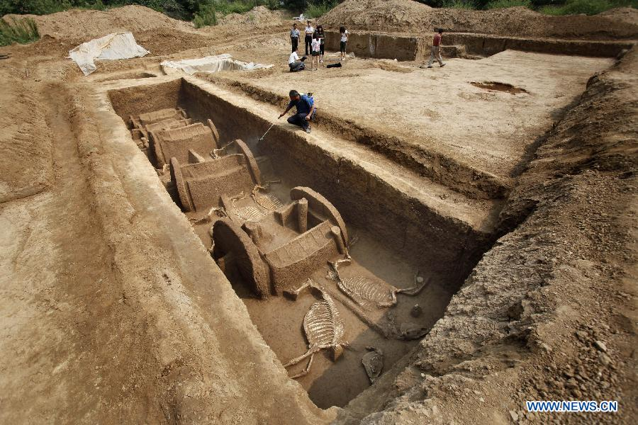
Šangské vojenství a válečnictví
většinu šangské armády tvořila bezpochyby pěchota ozbrojená luky a oštěpy, halapartnami a krátkými bodnými zbraněmi, v ideálním případě vybavená přilbami a štíty
válečné vozy s výškou náprav asi 70 cm

Slide 17
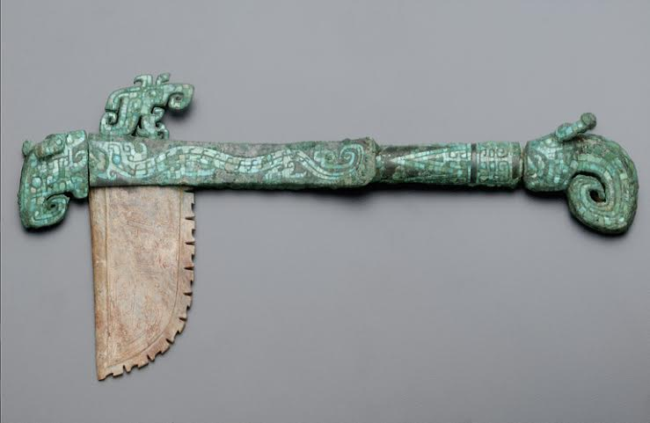
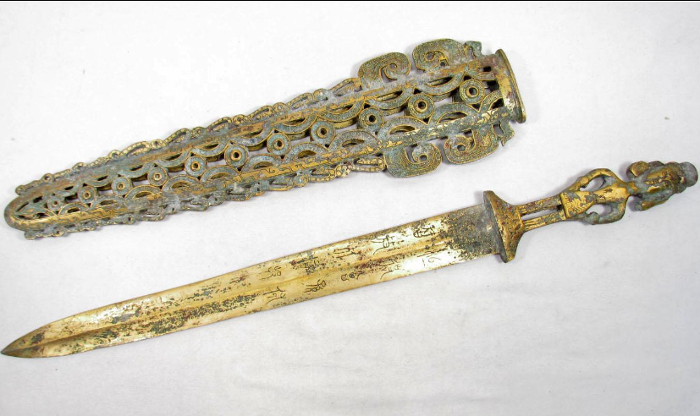
Šangské vojenství a válečnictví

Slide 18
Šangské vojenství a válečnictví
vojenské operace často ekonomického rázu
dobytí zemědělské půdy,
zemědělské produkty,
nesklizená úroda,
získání válečných zajatců,
případně znovuzískání vlastního obyvatelstva, jehož se předtím zmocnil nepřítel a zotročil je
získání nebo udržení přístupu k surovinám, například soli a mědi, která byla základem pro výrobu bronzu

Slide 19
Okrajové oblasti Číny za dynastií Sia a Šang
Klasická kniha hor a moří (Šan-chaj-ťing 山海经 Shānhǎi jīng) – nejstarší texty jsou ze 4. století př. n. l.
Chuaj-nan-c’ 淮南子 Huáinán zi
„bílí lidé s dlouhými světlými vlasy“ (Paj-min 白民 Bái mín) za severozápadní hranicí Číny
v suchých podmínkách pouště Taklamakan poblíž Lou-lanu, Turfanu a v některých dalších oblastech Tarimské pánve v Ujgurské autonomní oblasti Sin-ťiang se dochovala mumifikovaná těla lidí evropského antropologického typu, tzv. tarimské mumie
nejstarší mumie lze datovat do 18. století př. n. l., tedy do doby bronzové, nejmladší do 2. století n. l.

Slide 20
Okrajové oblasti Číny za dynastií Sia a Šang
dlouhé, do copů zapletené vlasy rezavého nebo světle rusého odstínu
dobře jsou zachovány též textilie – plstěné pláště s kostkovaným vzorem
mumie mají zřetelně evropské rysy
předpokládá se, že dokonale zachovalá mumifikovaná ženská i mužská těla patřila předkům indoevropských Tocharů, kteří žili v oblasti Tarimské pánve až do 9. století n. l.

Slide 21
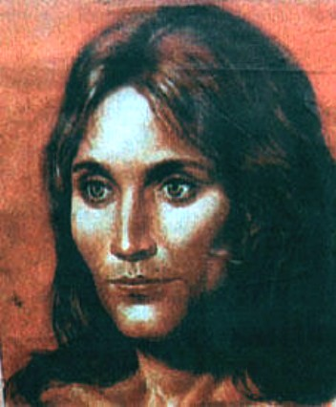
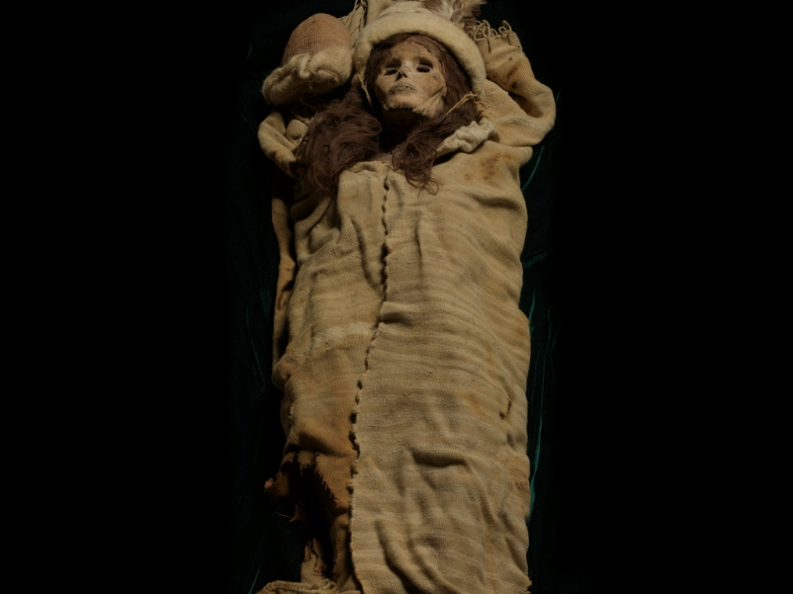
Okrajové oblasti Číny za dynastií Sia a Šang
„Loulanská kráska“
mladá žena evropské rasy, vysokého vzrůstu (180 cm) a s pletenci rusých vlasů
nalezena roku 1980 nedaleko Lou-lanu
stáří mumie se odhaduje na 3 800 let
Plinius Starší uvádí, že cejlonské poselstvo popisovalo obyvatele západní Číny jako lidi „vyššího vzrůstu, s vlasy barvy lnu a modrýma očima“

Slide 22
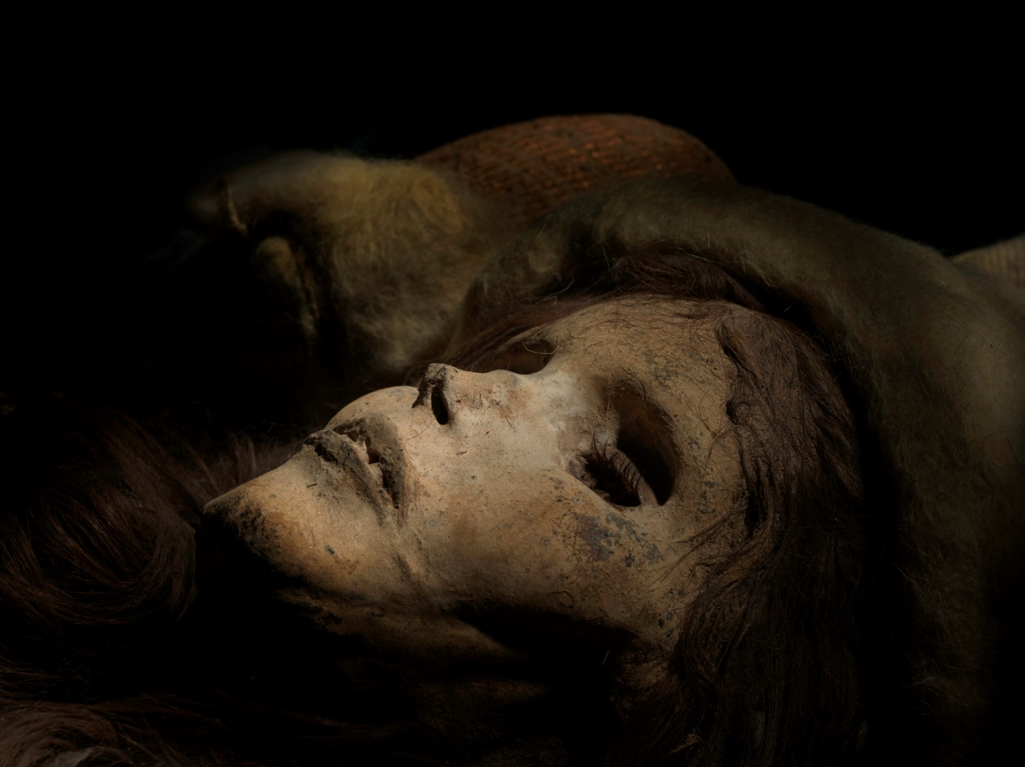
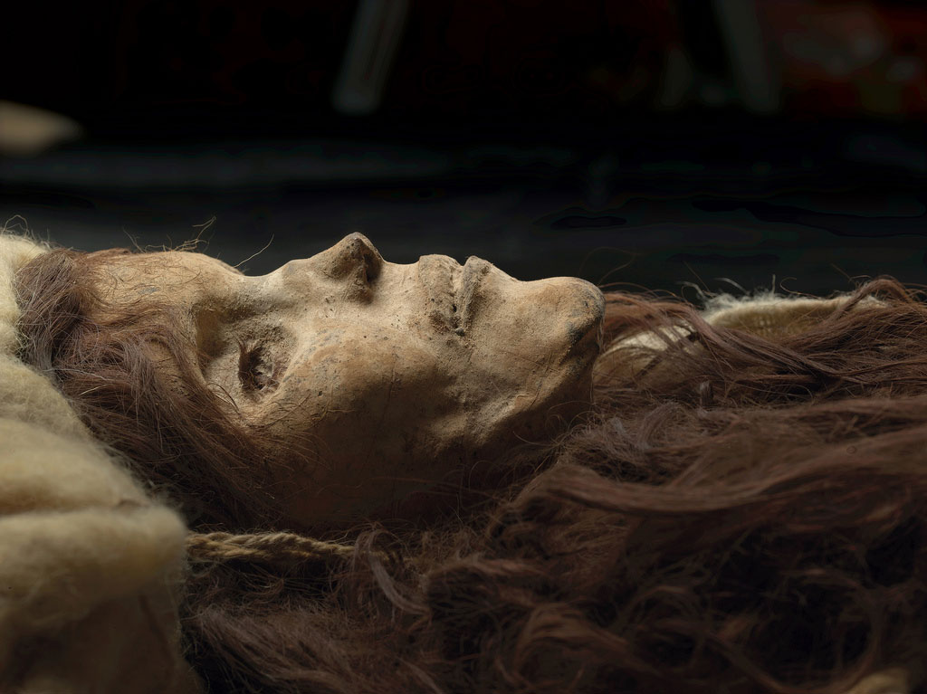
Okrajové oblasti Číny za dynastií Sia a Šang

Slide 23
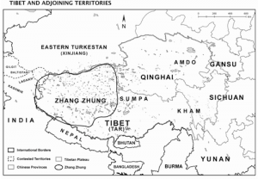
Okrajové oblasti Číny za dynastií Sia a Šang
bohaté nálezy kreseb na skalách (petroglyfy) v severním a západním Tibetu (kolem 2000 př. n. l.)
království Žangžung ཞང་ཞུང - s centrem kolem posvátné hory Kailás
mezi lety 800 př. n. l. a 644 n. l. v západním Tibetu
obyvatelé mluvili vlastním jazykem, kterým dodnes mluví asi 2 000 obyvatel indického Himáčalpradéše

Slide 24
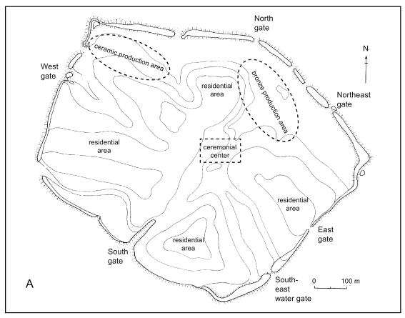
Okrajové oblasti Číny za dynastií Sia a Šang
kultura doby bronzové Wu-čcheng 吴城文化 Wúchéng wénhuà (Sin-kan, provincie Ťiang-si)
1989 bylo objeveno více než 470 bronzových předmětů této bronzové kultury středního a dolního toku Dlouhé řeky, pocházejících z doby 1600 a 1200 př. n. l.
byla současná kulturám San-sing-tuej a Jin-sü

Slide 25
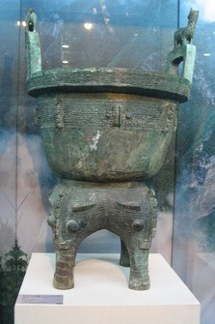
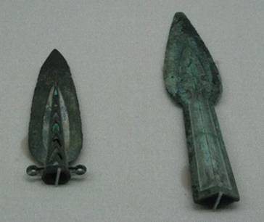
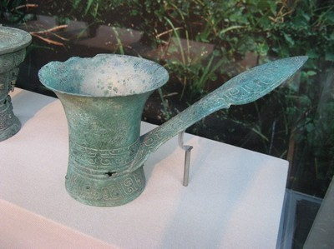
Okrajové oblasti Číny za dynastií Sia a Šang

Slide 26
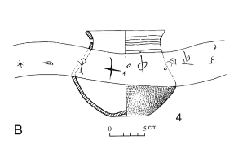
Okrajové oblasti Číny za dynastií Sia a Šang
regionální centrum výroby protoporcelánu
keramiku pokrývaly značky připomínající znaky, avšak odlišné od znaků na pozdějších věštebných kostech
celkový počet těchto znaků je pouze 39, což je příliš málo pro jejich rozšifrování
Liu Li and Chen Xingcan (2012), The Archaeology of China: From the Late Paleolithic to the Early Bronze Age, Cambridge University Press, p. 369.

Slide 27
Kapitoly z dějin čínského starověku (do začátku 3. století n. l.)
3
PhDr. Vladimír Liščák, DSc.
Orientální ústav AV ČR,
v. v. i., PRAHA
vliscak@orient.cas.cz
Předdynastické a raně dynastické období Čou (asi 1045–771 př. n. l.)
Původ dynastie, osídlená území, hlavní města
Období Západní Čou
Lenní systém („feudalismus v Číně“)
Příčiny oslabení státu

Slide 28
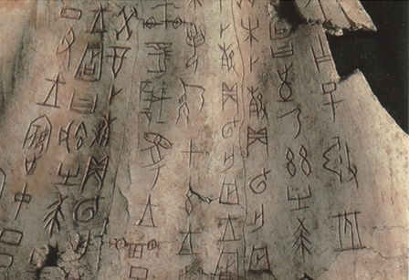
Obecný úvod
Šang 商朝 Shāng Cháo (殷代 Yīn dài)
Čou 周朝 Zhōu Cháo
bohatý čouský archiv kolem 190 věštebných kostí ze začátku 12. století př. n. l. s cennými doklady o šangsko-čouských politických vztazích
mandát Nebes (tchien-ming 天命 tiānmìng)
Vláda byla panovníkovi udělována nikoli v závislosti na božském právu, nýbrž na jeho přednostech (zejména morálních).

Slide 29
Obecný úvod
Po dvě staletí se čouská Čína těšila stabilitě a míru.
Jižní expanze byla úspěšná a expanze na sever udržovala kočovníky mimo čínské území.
Na přelomu 9. a 8. století př. n. l. vzrostla moc čouské šlechty i vojenská moc jednotlivých států.
období Jara a podzimu či Jar a podzimů (Čchun-čchiou 春秋 Chūnqiū, 722–476 př. n. l.; někdy z praktických důvodů datováno též od roku 770 př. n. l.) - jednotný stát se rozpadl na soupeřící koalice i jednotlivé státy a území čouského panovníka bylo omezeno pouze na oblast kolem hlavního města („královská doména“)

Slide 30
Dynastie Čou (asi 1045–256/249 př. n. l.) – úvod
První historicky ověřené datum čínských dějin je rok 841 př. n. l., kdy byl král z dynastie Čou vypuzen do exilu, a začalo čtrnáctileté období regentství.
Na podkladě astronomických záznamů bylo vypočítáno, že království Čou vyhlásil král Wen-wang 周文王 Zhōu Wén Wáng (zemř. asi 1046 př. n. l.) nedlouho po konstelaci pěti planet, jež nastala v roce 1059 př. n. l.
Wu-wang 周武王 Zhōu Wǔ Wáng (vládl asi 1046–1043 př. n. l.)
porážka dynastie Šang přibližně kolem roku 1045 př. n. l.

Slide 31
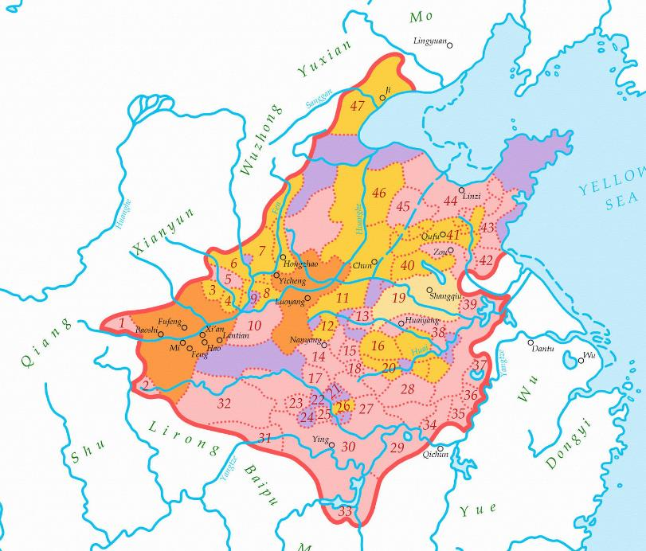
Dynastie Čou (asi 1045–256/249 př. n. l.) – úvod
Západní Čou (Si Čou 西周 Xī Zhōu, asi 1045–771 př. n. l.)
Si-an 西安 Xī'ān (v provincii Šen-si 陕西 Shǎnxī)
Luo-jang 洛阳 Luòyáng (v provincii 河南 Hénán)
Východní Čou (Tung Čou 东周 Dōng Zhōu, 770–256/249 př. n. l. )
období Jara a podzimu či Jar a podzimů (Čchun-čchiou 春秋 Chūnqiū, 722–476 př. n. l.; někdy z praktických důvodů datováno též od roku 770 př. n. l.)
období Válčících států (Čan-kuo 战国 Zhànguó, 475–221 př. n. l.)

Slide 32
Dynastie Čou (asi 1045–256/249 př. n. l.) – úvod
termín „Jaro a podzim“ je odvozen z názvu kroniky státu Lu 鲁国 Lǔ Guó, připisované Konfuciovi (551–479 př. n. l.)
označení „Válčící státy“charakterizuje vztahy mezi jednotlivými státy říše Čou, jež vedly boj o vojenskou a politickou nadvládu
„osová doba“ (Achsenzeit, Axial Age, Karl Jaspers, 1883–1969)
„soupeření sta filosofických škol“ (paj-ťia čen-ming 百家争鸣 bǎijiā zhēngmíng, éra začínající Konfuciovým vystoupením)
„mizení šlechty“
„nástup autokratických vládců v období Válčících států“

Slide 33
Dynastie Čou (asi 1045–256/249 př. n. l.) – úvod
poetický název Jara a podzimu silně přikrašluje skutečnost – státy tehdejší říše Čou totiž mezi sebou sváděly krvavé boje
třináct největších z nich se v letech 722–464 př. n. l. utkalo ve dvanácti stech ozbrojených střetnutích,
během období Válčících států, trvajícího dvě a půl století, došlo k vojenským srážkám asi 470krát
z celých pěti století éry Východní Čou bylo sotva 130 let bez válek

Slide 34
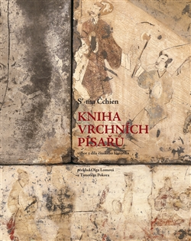
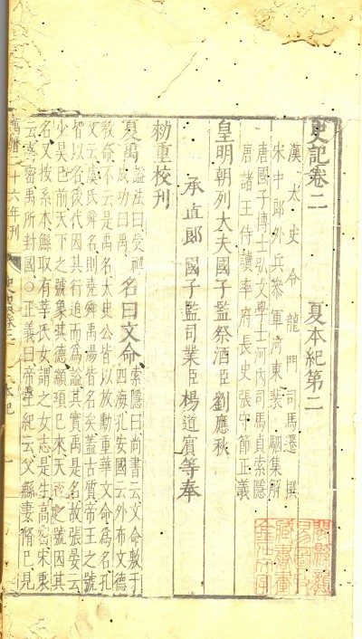
Prameny
„Historikovy zápisy“ (Š’ ťi 史记 Shǐ jì) - S’-ma Čchien (司马迁 Sīmǎ Qiān, asi 145–asi 86 př. n. l.) a jeho otec S’-ma Tchan (司马谈 Sīmǎ Tán, zemřel 110 př. n. l.)
S’-ma Čchien: Kniha vrchních písařů. Překlad, úvodní studie a komentáře Olga Lomová. Nakladatelství KAROLINUM, listopad 2012, ISBN 978-80-246-2154-8
vzor pro historiografii pozdějších dynastií

Slide 35
Prameny
„Bambusové letopisy“ (Ču šu ťi-nien 竹书纪年 Zhúshū jìnián), kronika s údajně přesnými daty od roku 2145 př. n. l. do roku 299 př. n. l.
Původní texty byly pohřbeny s králem Siangem ze státu Wej (魏襄王 Wèi Xiāng Wáng, vládl 318–296, zemřel 296 př. n. l.), a znovu objeveny až v roce 281 n. l.
„Kronika jara a podzimu“ (Čchun-čchiou 春秋 Chūnqiū)
„Cuoův komentář“ (Cuo čuan 左传 Zuǒ​ zhuàn), pravděpodobně kompilace z 5. nebo 4. století př. n. l., později nejspíš obohacená o některé dodatky
„Rozhovory států“ (Kuo jü 国语 Guó yǔ) - obsahují příběhy z osmi států Západní a Východní dynastie Čou s údajnými rozhovory a promluvami jednajících osob

Slide 36
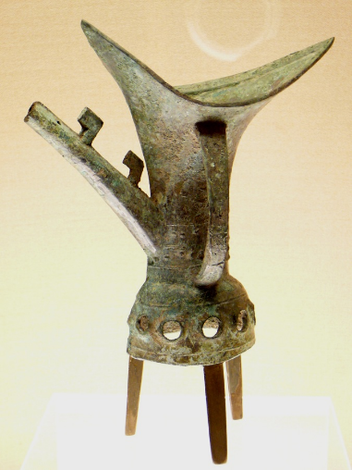
Prameny – nápisy na bronzech
„Kniha písní“ (Š’ ťing 诗经 Shī jīng) - v obdobích Čchun-čchiou a Čan-kuo nejdůležitější zdroj vzdělání a nejcitovanější dílo starověkého písemnictví
„Posvátné dokumenty“ (Šang šu 尚书 Shàng shū), známější pod názvem „Kniha dokumentů“ (Šu ťing 书经 Shū jīng) - nejmladší část vznikla koncem 7. století př. n. l., zatímco pět takzvaných proklamací pochází možná z počátku éry Čou
nápisy na rituálních bronzech - nejstarší a ještě zcela jednoduché bronzy byly objeveny v Er-li-tchou 二里头文化 Èrlǐtóu Wénhuà (asi 1900–1500 př. n. l.), kde archeologové hledali pozůstatky dynastie Sia
bronzová nádoba na víno z Er-li-tchou, asi 1800 př. n. l.

Slide 37
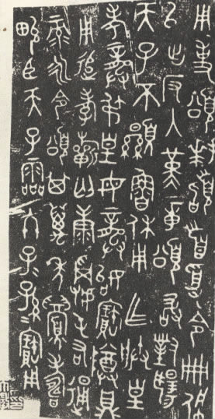
Prameny – nápisy na bronzech
z tisíců bronzových rituálních předmětů, které se dochovaly, pouze 12 000 má nápisy – z nich 3 000 pocházely z dynastie Šang, 6 000 z dynastie Čou, zbytek z dynastií Čchin a Chan
nápisy jsou v podstatě darovacími formulemi („X vyrobil [určitý předmět] pro Y“), které mohou být rozšířeny o odkaz („Nechť jej [předmět] děti dětí a vnuci vnuků vždy chovají v úctě a používají“)
delší nápisy mohou uvádět důvod obdarování – většinou je jím vyznamenání od nadřízeného, v užším slova smyslu investitura z rukou krále, méně často mají právnický obsah (záznam o procesu nebo o převodu pozemkového vlastnictví)
dosud nejdelší známý nápis se skládá z asi 500 znaků
kolem 800 př. n. l.

Slide 38
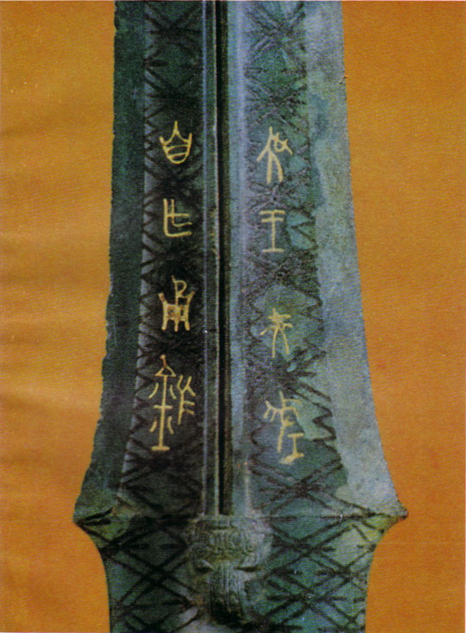
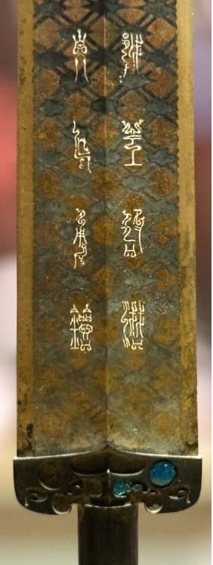
Prameny – nápisy na bronzech
Na bronzech můžeme mimo jiné i sledovat vývoj čínských znaků.
umělecké styly v období pozdních Jar a podzimů a raných Válčících států – zejména v jihočínských státech Jüe a Wu
tzv. ptačí písmo (niao-šu, 鸟书 niǎoshū)
tzv. červí písmo (čchung-šu, 虫书 chóngshū)
„červí písmo“ na kopí krále z Wu (Wu-wang 吳王 Wú Wáng)
„ptačí písmo“ na meči krále z Jüe (Yue-wang 越王 Yuè Wáng)

Slide 39
Prameny – nápisy na bronzech
většinou uvnitř nádob, na stěně nebo na dně
občas se týž nápis opakuje i na poklici
u některých typů nádob najdeme nápis, sestávající většinou pouze ze jména předka, vně nádoby na uchu
nápisy na vnitřních stěnách především u starších nádob
počínaje pozdní Východní dynastií Čou bývají umístěny hlavně zvnějšku
bronzy z rané éry Čou sloužily především k rituální komunikaci a nápisy měly být čitelné pro duchy předků
mladší bronzy sloužily společenské reprezentaci a nápisy na nich, umístěné vně nádoby, měli vnímat živí lidé

Slide 40
Prameny – nápisy na bronzech
Bronzové předměty je třeba vidět v souvislosti s uctíváním předků v době Západní Čou.
Věřilo se, že mrtví jsou svým dětem a vnukům zásadně nakloněni, že jim dokonce mohou dopomoci k blahobytu a společenskému postavení.
Živí si zase museli přízeň předků stále znovu zasluhovat správným a přesným dodržováním obětních ritů.
V průběhu obětování pokrmů a nápojů sestupovali duchové předků ze svých sídel v blízkosti Nejvyššího boha nebes (Šang-ti 上帝 Shàngdì, „Nejvyšší pán“, též „Pán z Výšin“ nebo „Vznešený na výšinách“) do lidského média.
Nejstarší žijící člen rodu jim během hodování obřadným jazykem podával zprávu o potomstvu a jeho ctnostném způsobu života.

Slide 41
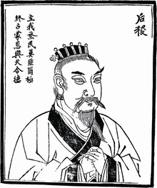
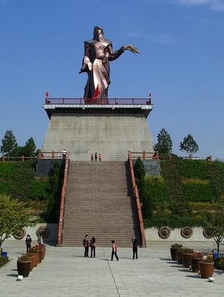
Původ dynastie Čou – předdynastické období
předek panovnického rodu Ťi 姬 Jī - Chou-ťi 后稷 Hòu Jì („kníže Proso“)
považován za tvůrce civilizace, dokonce za boha zemědělství
počat při magickém setkání ženy s Tiem 帝 Dì
Čchi 弃 Qì („Zavržený“)
památník v provincii Šen-si (2011)

Slide 42
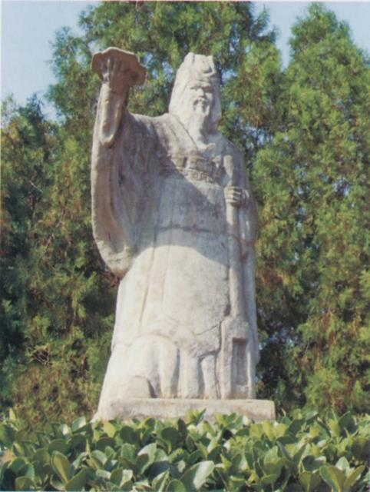
Původ dynastie Čou – předdynastické období
Ku-kung Tan-fu 古公亶父 Gǔgōng Dǎnfù, 古公亶甫 Gǔgōng Dǎnfǔ, „Starý vévoda Tan-fu“, posmrtným jménem Tchaj-wang 周太王 Zhōu Tài Wáng („Veliký král“)
„barbaři“ Sün-jü 獯鬻 Xūnyù, Žung 戎 Róng, Ti 狄 Dí
hora Čchi-šan 岐山 Qí Shān (jihovýchodně od dnešního města Si-an v provincii Šen-si)
údolí řeky Wej 渭河 Wèi Hé na „rovině Čou“ (Čou-jüan 周原 Zhōuyuán)

Slide 43
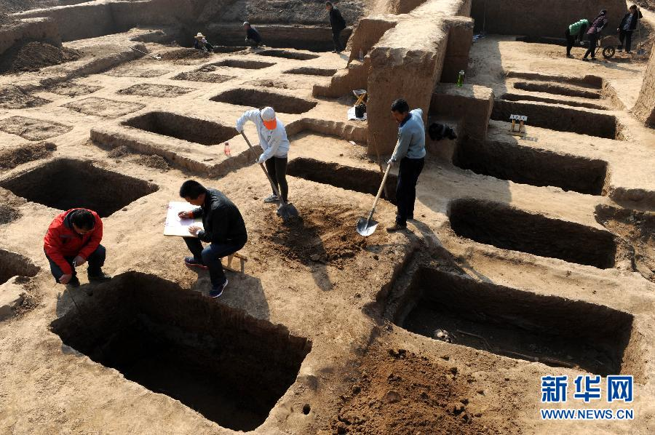
Původ dynastie Čou – předdynastické období
Pozůstatky města Čou-jüan (周原遗址 Zhōuyuán yízhǐ) s palácem na plošině z dusané hlíny o rozloze asi 1500 m² odkryli čínští archeo-logové v polovině 70. let 20. století.
archiv 17 000 věštebných kostí, z nichž kolem 190 mělo ryté nápisy s cennými doklady o šangsko-čouských politických kontaktech

Slide 44
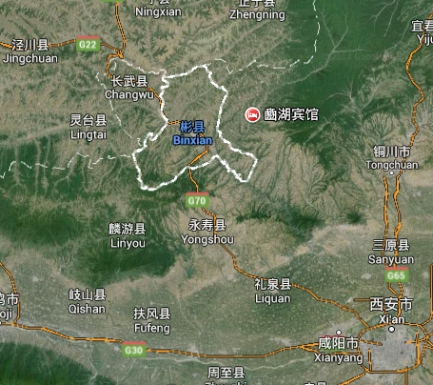
Původ dynastie Čou – hlavní města
Pin 豳 Bīn - většinou identifikován s místem ležícím 75 km severně od města Čchi-šan (stejnojmenné s již uvedenou horou v provincii Šen-si)
sinolog Wolfram Eberhard (1909–1989) - turkické kořeny Čou

Slide 45
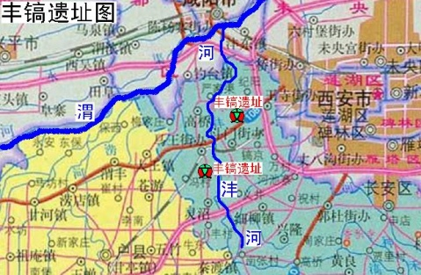
Původ dynastie Čou – hlavní města
Feng 丰 (酆) Fēng na řece Feng 沣河 Fēng Hé v provincii Šen-si, západně od dnešního Si-anu
Chao 镐 Hào
„Sídlo na řece Luo“ (Luo-i 雒邑 Luòyì) u dnešního Luo-jangu 洛阳 Luòyáng na východě Čouské říše
Čcheng-čou 成周 Chéng Zhōu („Vítězné Čou“) leželo nedaleko pozdějšího Luo-i

Slide 46
Původ dynastie Čou – hlavní města
„ideologie hlavního města“
„Čouský vévoda“ (Čou-kung 周公 Zhōu Gōng) - panovník sídla v Luo-i je protějškem Nejvyššího boha nebes a dárcem míru pro všechny
nejstarší čínská lyrika se zmiňuje o stavbě měst
založení města je popisováno jako událost, která je plánována z hlediska strategického a hospodářského
měl v něm stát nejen chrám předků panovnické rodiny, nýbrž i oltář, před nímž by se shromažďovalo vojsko před válečným tažením

Slide 47
Původ dynastie Čou – hlavní města
Zvlášť velkou pozornost věnovala raná literatura městu Luo-i.
ve spise „Čouské obřady“ (Čou li 周礼 Zhōu lǐ) v kapitole „Kchao-kung-ťi“ 考工记 Kǎogōng jì (Řemeslníkovy záznamy) popisováno jako královské město par excellence
návod na založení hlavního města
Město má být protkáno sítí paralelních přímých ulic směřujících do centra, k paláci a konečně mají být v blízkosti palácového centra rozmístěny některé důležité budovy a zařízení: chrám předků na východě, oltáře země a plodů na západě, audienční hala na jihu, tržiště na severu.

Slide 48
Dynastie Západní Čou (asi 1045–771 př. n. l.)
Jméno Čou nacházíme opakovaně na věštebných kostech ze sklonku dynastie Šang.
fang (周方 Zhōu fāng) - jedno z území tvořícími šangský stát a jeho nejbližší okolí
kolem 150 jich z nápisů na věštebných kostech známe jmény
vztah k Šangům označován jako „přátelský“ či „nepřátelský“, u řady z nich se měnil z nepřátelství ve spojenectví
stát Čou se jeví zprvu jako nepřítel dynastie Šang, pak jako spojenec pod její nadvládou
lid Čou v době před porážkou dynastie Šang obětoval duchům zemřelých králů z rodu Šang

Slide 49
Dynastie Západní Čou (asi 1045–771 př. n. l.)
Přibližné hranice území v 11./10. století př. n. l.

Slide 50
Dynastie Západní Čou (asi 1045–771 př. n. l.)
Wen-wang, „civilní král“ (周文王 Zhōu Wén Wáng, zemř. asi 1046 př. n. l.), získal velký vliv silou svého charismatu a svých ctností a založil dynastii Čou
Wu-wang, „král-válečník“ (周武王 Zhōu Wǔ Wáng, vládl asi 1046–1043 př. n. l.), připisuje se mu vojenská porážka dynastie Šang
Čou-kung, „Čouský vévoda“ (周公 Zhōu Gōng), regent (asi 1042–? př. n. l.), vláda dynastie Čou nad dobytým územím se upevnila

Slide 51
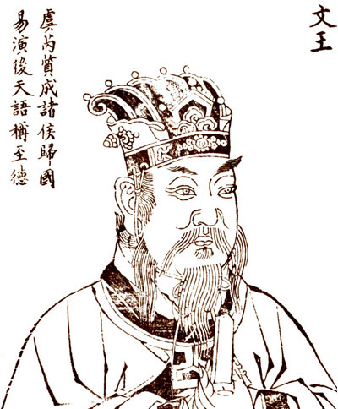
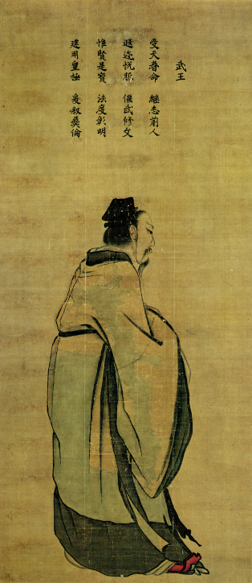
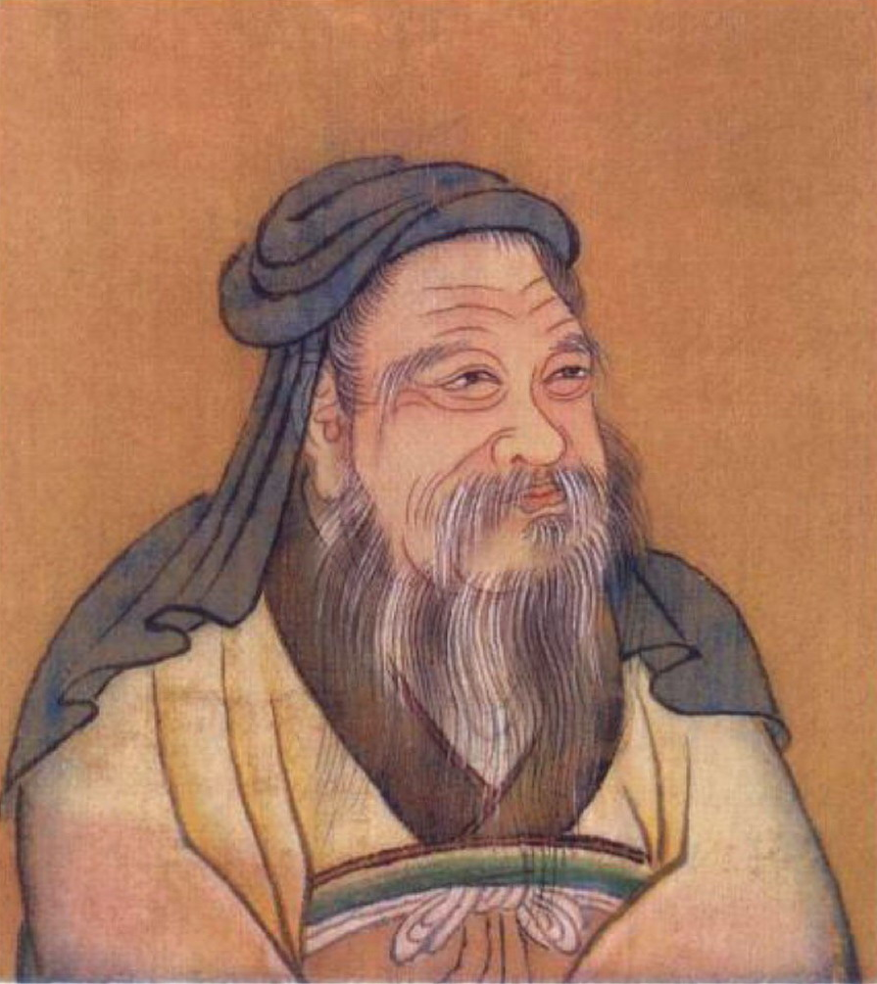
Dynastie Západní Čou (asi 1045–771 př. n. l.)

Slide 52
Dynastie Západní Čou (asi 1045–771 př. n. l.)
bitva u Mu-jie (牧野之战 Mùyě zhī zhàn), svedená kolem roku 1046 př. n. l. nedaleko posledního hlavního města dynastie Šang
znamenala konečné vítězství dynastie Čou a jejích spojenců, „mužů ze západních území“
podle dějepisné tradice na straně Šang bojovalo 700 tisíc pěších vojáků (podle dnešních odhadů jich byla zhruba desetina tohoto množství), které král Wu-wang porazil s pouhými 300 válečnými vozy, 45 tisíci prostých vojáků a 3 tisíci elitních válečníků
datována: „21. až 27. dne druhého měsíce“ (11. nebo 13. rok Wu-wangovy vlády)

Slide 53
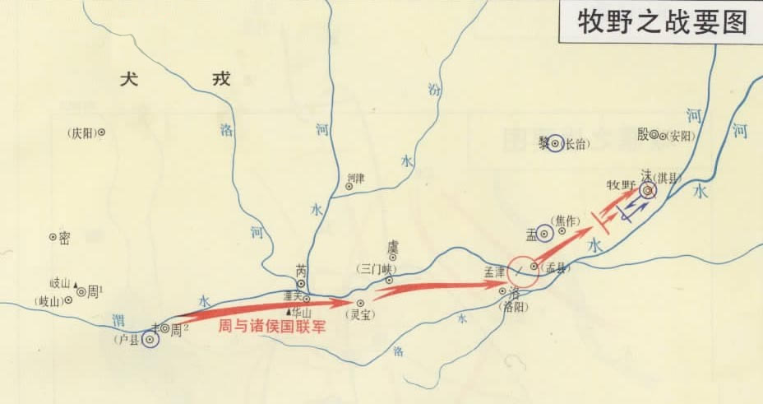
Dynastie Západní Čou (asi 1045–771 př. n. l.)

Slide 54
Dynastie Západní Čou (asi 1045–771 př. n. l.)
Šang šu - „Přísaha u Mu“ (Mu š’ 牧誓 Mù shì)
Wu-wang v něm obviňuje vládce dynastie Šang, že vzhledem ke svému mravně, nábožensky i společensky zavrženíhodnému chování a neúctě k vlastním příbuzným již nejsou hodni panovat
vlastním vojákům pod pohrůžkou trestu smrti vybízí k neústupnému boji
zároveň je vyzývá, aby pokud možno šetřili životy protivníků a brali zajatce, kteří by vítězné dynastii Čou mohli sloužit
král Čou 纣王 Zhòu Wáng [= poslední šangský král] – toto posmrtné jméno mu dali Čouové, znamená doslova „krutý, zhýralý“
Fa 发 Fā – osobní jméno Wu-wanga

Slide 55
Dynastie Západní Čou (asi 1045–771 př. n. l.)
Po bitvě u Mu-jie následovaly další boje se spojenci dynastie straně Šang a během několika měsíců prý mnohé „státy“ podlehly nebo kapitulovaly – i když jejich počet (text udává 99 poražených a 652 dobrovolně se podrobivších) je fantasticky vysoký.
Čou najala z poraženého vojska Šang osm jednotek, které byly umístěny ve východním hlavním městě jako stálé vojsko
proti Východním I (东夷 Dōng Yí, „Východní barbaři“) a Chuaj I (淮夷 Huái Yí, „Barbaři od řeky Chuaj“)
na západě říše stálo dalších šest jednotek

Slide 56
Dynastie Západní Čou (asi 1045–771 př. n. l.)
Čouský vévoda (Čou-kung) – regent místo synovce, krále Čcheng-wanga (周成王 Zhōu Chéng Wáng, vládl asi 1042–1006 př. n. l.)
potlačil povstání Wu-kenga (武庚 Wǔ Gēng), syna posledního šangského krále, a strýců Čcheng-wanga („povstání tří strážců“, 三監之亂 sān jiàn zhī luàn)
Čou-kung je považován za jednoho z největších státníků čínských dějin
připisováno autorství jedné z konfuciánských klasických knih, „Čouské obřady“ (Čou li 周禮 Zhōu Lǐ)

Slide 57
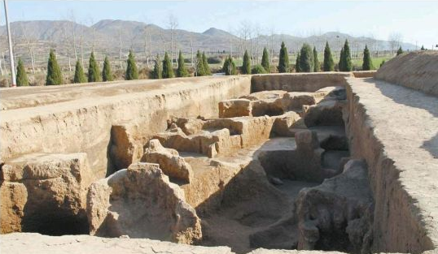
Dynastie Západní Čou (asi 1045–771 př. n. l.)
říjen 2004 – zahájen průzkum Čou-kungovy předpokládané hrobky u Čchi-šanu
19 velkých hrobů a 13 pohřebních jam

Slide 58
Dynastie Západní Čou (asi 1045–771 př. n. l.)
strategicky důležitá místa podél obou hlavních os severní Číny (jednu tvořila Žlutá řeka, druhou pohoří Tchaj-chang 太行山 Tàiháng Shān)
po konečném vojenském vítězství dynastie Čou nastalo období téměř nebo úplně bez válek
vláda rodu Čou nad severní Čínou – od Kan-su na západě přes části provincií Šen-si, Šan-si, Che-nan, Che-pej a Ťiang-su – se mohla upevňovat
za krále Kchang-wanga (周康王 Zhōu Kāng Wáng, vládl asi 1005/1003–978 př. n. l.) rozšířila dynastie svůj vliv na sever

Slide 59
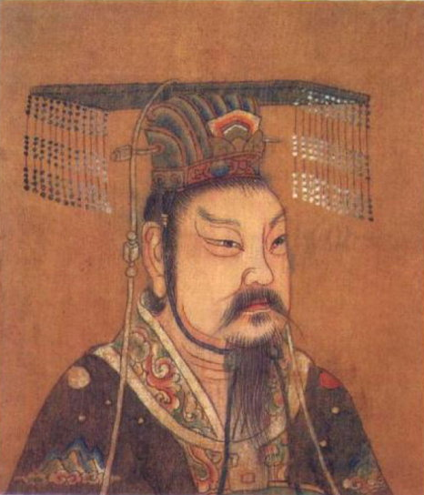
Dynastie Západní Čou (asi 1045–771 př. n. l.)
jeho nástupce král Čao-wang (周昭王 Zhōu Zhāo Wáng, vládl asi 977/975–957 př. n. l.) se pokusil expandovat na jih
Čchu 楚国 Chǔ Guó
řeka Chan 汉江 Hàn Jiāng

Slide 60
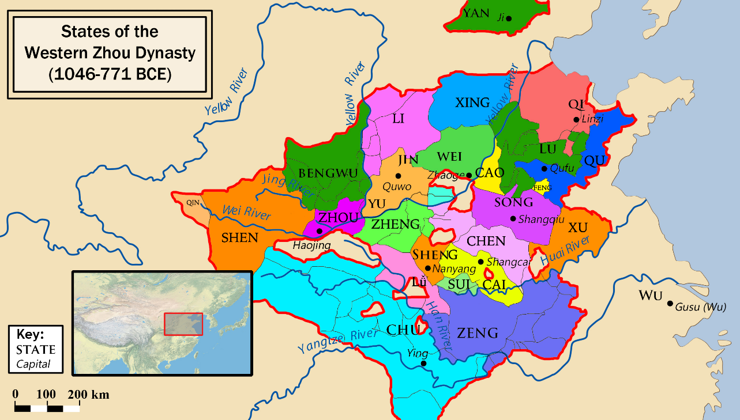
Dynastie Západní Čou (asi 1045–771 př. n. l.)

Slide 61
Dynastie Západní Čou (asi 1045–771 př. n. l.)
Mu-wang 周穆王 Zhōu Mù Wáng, vládl asi 956–918 př. n. l.
reforma armády, byrokratizace říše
Zatímco první králové rodu Čou vládli díky svému charismatu, nyní královská moc byla vykonávána i omezována prostřednictvím byrokracie.
v Š’ ťi je období krále I-wanga (周懿王 Zhōu Yì Wáng, vládl asi 899/897–873 př. n. l.) považováno za období úpadku
„Bambusové letopisy“ píší o útocích barbarů na hlavní město a zmiňují se o násilném odstranění krále nebo jeho vypuzení do exilu
I-wang (周夷王 Zhōu Yí Wáng, vládl asi 865-858 př. n. l.) zase nedokázal pouhou autoritou svého slova urovnat spor o nástupnictví ve státě Čchi 齐国 Qí Guó a musel zasáhnout vojensky

Slide 62
Dynastie Západní Čou (asi 1045–771 př. n. l.)
Li-wang (周厉王 Zhōu Lì Wáng, vládl asi 857/853–842 př. n. l., zemřel 828 př. n. l.)
vojska jižních barbarů I (夷 Yí) zaútočila několikrát na rovinu řeky Luo, později napadli i západní barbaři údolí řeky Wej
král poslán do exilu na řece Fen 汾河 Fén Hé (provincie Šan-si)
interregnum 842/841–828 př. n. l. – Kung-che (共和 Gòng Hé, doslova: „společná harmonie“)
a) vládli buď společně vévodové Šao-kung 召公 Shào Gōng a Čou-kung 周公 Zhōu Gōng
b) nebo jistý hrabě Kung-po 共伯 Gòng Bó (osobním jménem Che 和 Hé)
rok 841 př. n. l. je považován za první spolehlivé datum čínských dějin

Slide 63
Dynastie Západní Čou (asi 1045–771 př. n. l.)
Süan-wang (周宣王 Zhōu Xuān Wáng, vládl 827/825–782 př. n. l.)
několik úspěšných protiútoků na západní barbary, vojensky znovu ovládl jižní barbary Chuaj I (淮夷 Huái Yí)
Jou-wang (周幽王 Zhōu Yōu Wáng, 795–771, vládl 781–771 př. n. l.)
v druhém roce jeho panování vyschly v důsledku zemětřesení řeky Ťing 泾河 Jīng Hé (泾水 Jīng Shuǐ), Wej 渭河 Wèi Hé a Luo 洛河 Luò Hé, hlavní přítoky Žluté řeky, což bylo vykládáno jako předzvěst zániku dynastie

Slide 64
Dynastie Západní Čou (asi 1045–771 př. n. l.)
konkubína Pao S’ 褒姒 Bāo Sì v představách dnešních umělců

Slide 65
Dynastie Západní Čou (asi 1045–771 př. n. l.)
„Psí barbaři“ (Čchüan Žung 犬戎 Quǎn Róng)
Jou-wang zabit 771 př. n. l. při útoku na hlavní město
Ťin 晋国 Jìn Guó a Čchin 秦国 Qín Guó
Pching-wang (周平王 Zhōu Píng Wáng, vládl 770–720 př. n. l.)

